Slide 1
Text Mining and Search
Text Classification on 20newsgroup dataset
author: Louis Fabrice Tshimanga – 847529 – l.tshimanga@campus.unimib.it

Slide 2
AGENDA DELLA PRESENTAZIONE
Introduzione
Dataset
Metodi (Preprocessing, Classificatori)
Risultati
Discussione

Slide 3
INTRODUZIONE
Il 20newsgroup dataset è una collezione di circa 20 000 documenti ripartiti in 20 classi in base al newsgroup originario
Un newsgroup è uno spazio virtuale adibito a gruppo di discussione per un determinato argomento (topic).
Il dataset è diventato uno standard per sviluppare algoritmi di Text Mining, Classification e Clustering

Slide 4
DATASET
Il dataset è disponibile tramite il pacchetto python scikit-learn (https://scikit-learn.org/0.19/datasets/twenty\_newsgroups.html)
scikit-learn permette inoltre di caricare separatamente un sottoinsieme di training (11314 istanze) e uno di testing (7532 elementi)

Slide 5
DATASET
Le categorie del dataset sono le seguenti:
['alt.atheism', 'comp.graphics', 'comp.os.ms-windows.misc', 'comp.sys.ibm.pc.hardware', 'comp.sys.mac.hardware', 'comp.windows.x', 'misc.forsale', 'rec.autos', 'rec.motorcycles', 'rec.sport.baseball', 'rec.sport.hockey', 'sci.crypt', 'sci.electronics', 'sci.med', 'sci.space', 'soc.religion.christian', 'talk.politics.guns', 'talk.politics.mideast', 'talk.politics.misc', 'talk.religion.misc']

Slide 6
DATASET
Esempio di istanza del dataset:
From: lerxst@wam.umd.edu (where's my thing) Subject: WHAT car is this!? Nntp-Posting-Host: rac3.wam.umd.edu Organization: University of Maryland, College Park Lines: 15 I was wondering if anyone out there could enlighten me on this car I saw the other day. It was a 2-door sports car, looked to be from the late 60s/ early 70s. It was called a Bricklin. The doors were really small. In addition, the front bumper was separate from the rest of the body. This is all I know. If anyone can tellme a model name, engine specs, years of production, where this car is made, history, or whatever info you have on this funky looking car, please e-mail. Thanks, - IL ---- brought to you by your neighborhood Lerxst ----

Slide 7
METODI PREPROCESSING E CLASSIFICATORI
I modelli di classificazione utilizzati sono Support Vector Machine e Naive Bayes.
Il Preprocessing prevede innanzitutto la trasformazione del dato testuale secondo l’input acquisito dal classificatore. In entrambi i casi vettorizzazione dei documenti.
I valori del vettore delle features sono i pesi TF-IDF
I meccanismi di preprocessing testuale sono stati aggiustati in base alle performance dei modelli preliminari, includendo tokenization, normalization, stop-words removal, e alternativamente stemming o lemmatization

Slide 8
METODI PREPROCESSING E CLASSIFICATORI
Esempio di istanza del dataset, caricata senza header, footnotes, quotations:
I was wondering if anyone out there could enlighten me on this car I saw the other day. It was a 2-door sports car, looked to be from the late 60s/ early 70s. It was called a Bricklin. The doors were really small. In addition, the front bumper was separate from the rest of the body. This is all I know. If anyone can tellme a model name, engine specs, years of production, where this car is made, history, or whatever info you have on this funky looking car, please e-mail.

Slide 9
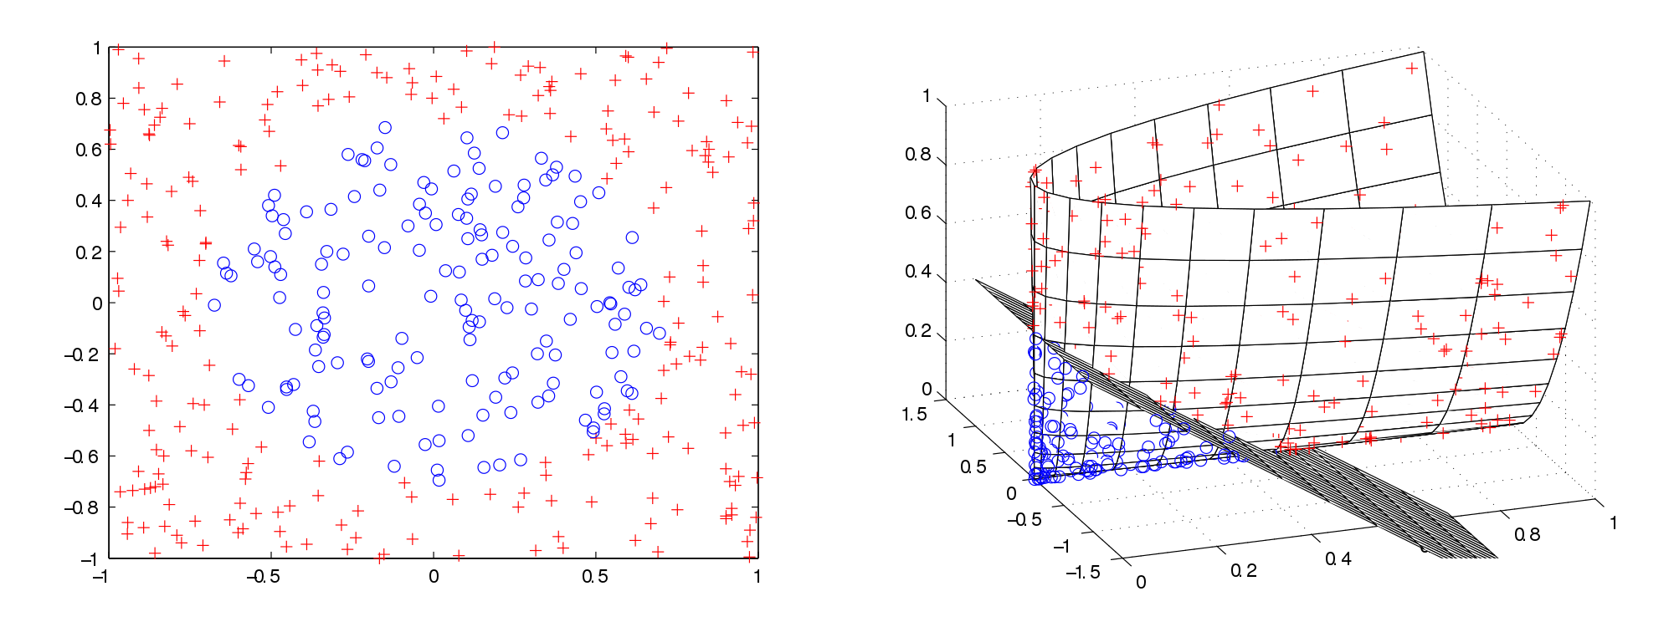
METODI PREPROCESSING E CLASSIFICATORI
Inizialmente si è utilizzata la SVM praticando solamente la vettorizzazione in valori TF-IDF, ottenendo un'accuracy del 68.39%
Rimuovere le stop-words, normalizzare gli accenti e diminuire le features utilizzate a 20 000 (su 101 631, circa 20%, cfr. Pareto, Zipf) ha reso l'accuracy leggermente peggiore, 67.93%
con stemming l'accuracy è calata ancora leggermente a 67.68%
Lo stemming è inadatto?
Immagine da https://commons.wikimedia.org/wiki/File:Nonlinear_SVM_example_illustration.svg

Slide 10
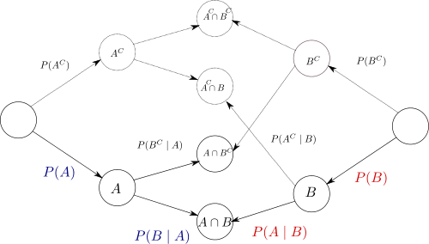
METODI PREPROCESSING E CLASSIFICATORI
Utilizzando il classificatore bayesiano si è notato un simile calo di performance, pur migliore dell’SVM
Accuracy di 69.77% per il modello a features ridotte e normalizzato
Accuracy 69.70% per quello con stemming
Immagine da https://commons.wikimedia.org/wiki/File:Bayes%27_formula.svg

Slide 11
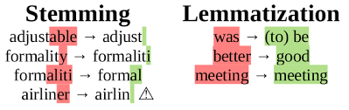
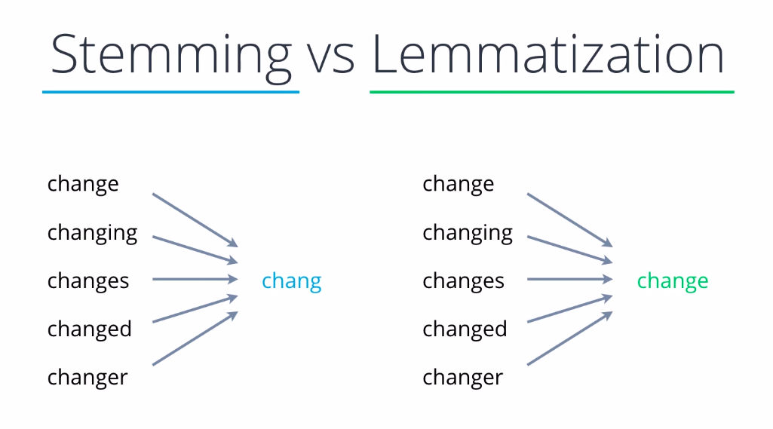
METODI PREPROCESSING E CLASSIFICATORI
Immagine da https://devopedia.org/images/article/227/6785.1570815200.png
Immagine da https://miro.medium.com/max/2050/1*ES5bt7IoInIq2YioQp2zcQ.png

Slide 12
METODI PREPROCESSING E CLASSIFICATORI
A questo punto si è deciso di optare per la lemmatization, che al contrario dello stemming riporta le parole al vocabolo da cui derivano, e non ad una più astratta radice
Operando la medesima pipeline con lemmatization in luogo dello stemming, l'accuracy raggiunta è di 70.03%

Slide 13
METODI PREPROCESSING E CLASSIFICATORI
Essendo i risultati comunque piuttosto vicini tra loro, si è anche ridotto il problema alla classificazione
per un sottoinsieme di label, scelte utilizzando tutti i prefissi identificativi e mantenendo la prima classe più numerosa tra quelle con lo stesso prefisso, riducendo il problema da 20 a sole 7 classi.
['alt.atheism', 'comp.windows.x', 'misc.forsale', 'rec.sport.hockey', 'sci.crypt', 'soc.religion.christian', 'talk.politics.mideast’]
Il classificatore bayesiano è stato in questo caso in grado di raggiungere l'84.51% di accuracy.

Slide 14
RISULTATI
SVM
- vettorizzazione TF-IDF: accuracy 68.39%
- stop-words removal, normalizzazione, features selection: accuracy 67.93%
- con stemming: accuracy 67.68\%
NB
- stop-words removal, normalizzazione, features selection: accuracy 69.77%
- con stemming: accuracy 69.70%
- con lemmatization: accuracy 70.03%
NB on subset
- con lemmatization: accuracy 84,51%

Slide 15
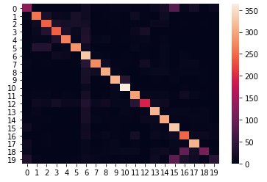
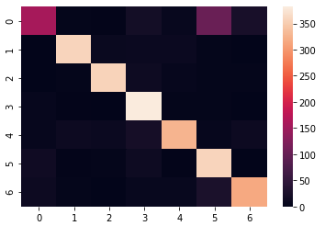
RISULTATI
Matrice di confusione per il primo modello SVM su test set
Matrice di confusione per l’ultimo modello NB su test set

Slide 16
DISCUSSIONE
In definitiva:
I risultati ottenuti dai due modelli di classificazione mostrano come il preprocessing sia fondamentale, ma da scegliersi in base alle specifiche del dataset, del problema e della soluzione che si scelgono di affrontare.
Le performance modeste si spiegano con la semplicità dei modelli rispetto al numero di classi, così come con le specifiche del dataset e ai bias nell'identificazione e produzione delle categorie.
Le categorie sono dovute all’arbitrio dei creatori di newsgroup e soggette a commenti off-topic, alcune categorie sono giocoforza vicine per lessico e su queste i modelli confondono di più, inoltre i metadati sono stati rimossi
Per tale ragione, e dati gli specifici errori, i risultati ottenuti riducendo il problema a 7 categorie sono soddisfacenti.
Non resterebbe che provare a clusterizzare o categorizzare internamente i dati, ritentare una classificazione alternativa

Slide 17
GRAZIE PER L’ATTENZIONE

